Slide 1
PRIMEROS AUXILIOS PSICOLÓGICOS.
Dame Razones Uno a Uno
Secretaría de Salud

Slide 2
PROYECTO: DAME RAZONES
Es un proyecto de la Secretaría de Salud de la Alcaldía de Medellín, conformado por 2 componentes :
1. Dame Razones Educativo
2. Dame Razones Uno a Uno: atención especializada, intervención individual y grupal.

Slide 3
Primeros Auxilios Psicológicos (PAPS)
Actividad 1: Rompe Hielo: Conozcámonos.
El grupo se divide en parejas de forma aleatoria, quienes caminarán en el espacio del encuentro hablando y conociéndose durante 5 minutos, la única regla es que mientras uno habla el otro debe permanecer en completo silencio, no puede interrumpir, ni preguntar, después intercambian el rol.

Slide 4
ACUERDOS DEL GRUPO
ESCUCHA
RESPETO
EMPATÍA
PUNTUALIDAD

Slide 5
RELACIÓN DE ESCUCHA Y PRIMEROS
AUXILIOS PSICÓLOGOS
4 niveles:
Reforzar Creencias
Observar Diferencias
Conexión Emocional
Escucha Generativa

Slide 6
PRIMEROS AUXILIOS PSICOLÓGICOS (PAPS)
Actividad 2:
Lluvia de ideas. ¿Qué son los Primeros Auxilios Psicológicos?

Slide 7
Definición:
Primero Auxilios Psicológicos
Según Esfera (2011) y IASC (2007), la primera ayuda psicológica (PAP) describe una respuesta humana, de apoyo a otro ser humano que está sufriendo y que puede necesitar ayuda.
La PAP trata los siguientes temas:
Brindar ayuda y apoyo prácticos, de manera no invasiva.
Evaluar las necesidades y preocupaciones.
Ayudar a las personas a atender sus necesidades básicas (por ejemplo, comida y agua, información).
Escuchar a las personas, pero no presionarlas para que hablen.
Reconfortar a las personas y ayudarlas a sentirse calma.
Ayudar a las personas para acceder a información, servicios y apoyos sociales
Proteger a las personas de peligros.

Slide 8
¿QUÉ SON?
Una estrategia de apoyo de primer nivel a una persona que se encuentra en un estado de crisis o presenta señales de este.
Herramientas de manejo emocional para mantenerse tranquilo y estable en una situación difícil.
Una ruta de atención donde identifican las necesidades, los recursos y las estrategias que tiene la persona para enfrentar una dificultad.
Una herramienta que cualquier persona capacitada puede utilizar, sin importar su ocupación laboral o profesional. Está al alcance de todos.
De los Primeros Auxilios, D. M. (2005)

Slide 9
QUÉ NO SON:
Una psicoterapia o proceso de intervención psicológico.
Una intervención médica frente a los daños físicos como lesiones que pueda tener la persona.
Una manera de diagnosticar a las personas.
Una herramienta que solamente los profesionales de salud pueden utilizar.
De los Primeros Auxilios, D. M. (2005)

Slide 10
X
Aprovecharse de la situación para conocer información extra.
QUÉ EVITAR HACER
durante la aplicación?
X
No se debe decir a la persona que “todo estará bien” “Hay cosas peores” “se perdió más en la guerra” etc.
X
No se señala, no se lazan expresiones de es “depresivo”, “bipolar”, tiene un trastorno mental etc.
Slaikeu, K. (2000).

Slide 11
X
No promover creencias religiosas u otras ideas personales para ayudar.
X
¿QUÉ EVITAR HACER
durante la aplicación?
No mostrar gestos fuertes por las diferencias que se pueda tener con la persona en crisis.
X
No prometer.
Slaikeu, K. (2000).

Slide 12
CUÁNDO SE APLICAN:
Según Caplan (1964) cuando a partir de una situación de crisis hay un colapso de las capacidades de solución de problemas y en el afrontamiento de forma adecuada de las personas.
Se aplica en las primeras 72 horas
después del evento.
Capla, G. (1964).

Slide 13
CUANDO NO SE APLICAN:
Cuando esté en riesgo la vida de una persona (ideación suicida).
Cuando la persona presenta un ataque de pánico o angustia.
Si la persona está violenta y no la puedes calmar.
Si sientes que la situación no la puedes controlar o te genera una angustia.
Si la persona está bajo los efectos de una sustancia psicoactiva o alcohol.
Capla, G. (1964).

Slide 14
¿QUÉ ES UNA CRISIS?
La crisis es un estado de desestabilización psicológica ya sea a nivel emocional, sensorial, cognitivo que genera un cambio fuerte.
CRISIS
PSICOLÓGICA
PRIMERA Crisis natural:
Que acompaña a tosas las personas en su proceso de crecimiento y esta en cada etapa del ciclo vital.
SEGUNDA Crisis circunstanciales
Generadas por accidentes, emergencias, conflictos, catástrofes. Situaciones externas al individuo generan malestar. Ruptura amorosa, sobrecarga laboral, fallecimiento.
Estrada, L. (2014).

Slide 15
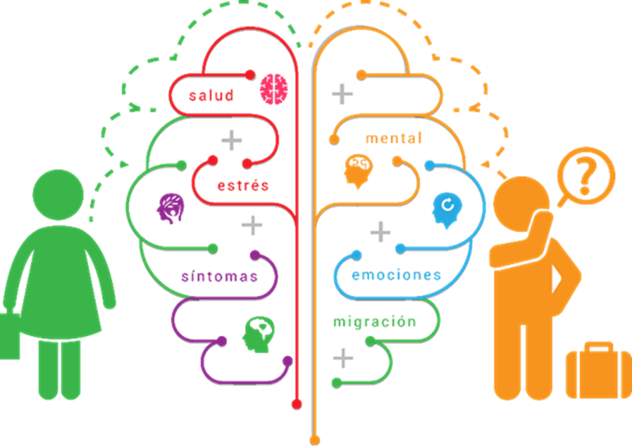
Definiciones:
Salud Mental:
Entendida no como la ausencia de enfermedad, si no como estado de bienestar emocional (cómo se siente, se percibe y enfrenta las situaciones).
Estrés:
Situación que supera la capacidad de una persona para enfrentarlo.
Signos:
Pulso rápido
Respiración acelerada
Rabia
Tristeza
Dolor de cabeza, estómago, muscular.
Estrada, L. (2014).

Slide 16
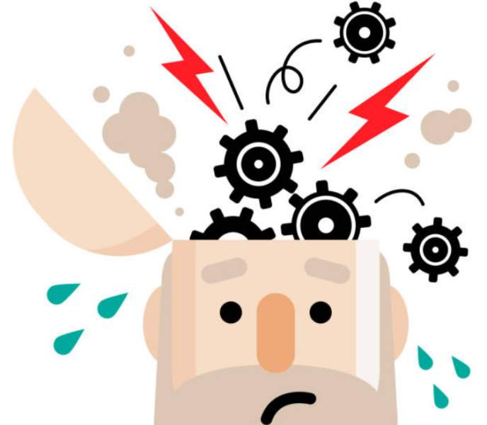
ESTRÉS postraumático:
Estrés postraumático: se presenta como respuesta tardía a un acontecimiento estresante, que se siente como amenazante.
Signos:
Sentimiento de angustia.
Estado de alerta elevado.
Dolor de cabeza.
Angustia.
De los Primeros Auxilios, D. M. (2005, September).

Slide 17
ELEMENTOS BÁSICOS DE UNA CRISIS:
Ocurre un evento de tensión.
La persona se ve afectada por el evento.
En ese momento la persona no sabe qué hacer con lo que ocurrió.
Le da dificultad entender el momento por el que está pasando.
De los Primeros Auxilios, D. M. (2005, September).

Slide 18
FASES DE UNA CRISIS.

Slide 19
FASES DE UNA CRISIS PSICOLÓGICA
1. Estado de shock, parálisis.
2. Estado de negación.
3. Intrusión: sentimiento de dolor (recordar lo sucedido de forma recurrente)
4. Desahogo: pensar más realista, se empieza a entender lo sucedido.
5. Terminación: se asimila lo ocurrido, se reconoce lo que pasa y se buscan soluciones para un nueva etapa.
De los Primeros Auxilios, D. M. (2005, September).

Slide 20
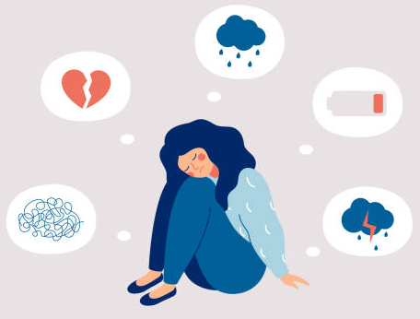
PAPs EN CRISIS:
Es la entrada de una persona externa a ayudar a la persona afectada.
Se puede realizar con una persona o con un grupo que está siendo afectado por alguna situación.
Se da en 2 modalidades:
PAPs: busca ayudar de forma inmediata a la persona para restablecer su estado emocional.
Intervención especializada o profesional para emergencias (hospitales, centros de salud)
Fernández, J. (2013).

Slide 21
CRISIS
EMERGENCIA: 123 SOCIAL,
123 MUJER, CÓDIGO DORADO
Situación en la que un suceso amenaza al sujeto con alterar su equilibrio personal.
Atención en una situación estresante.
Agobio por pérdida de empleo.
Tristeza por ruptura de relación, perdida de año escolar.
Víctima de robo, accidente (sin lesiones físicas).
Requiere atención inmediata:
La vida de una persona está en peligro:
Intento de suicidio
Acto violento
Fernández, J. (2013).

Slide 22
OBJETIVO:
DE LOS PRIMEROS AUXILIOS PSICOLÓGICOS
Brindar alivio emocional inmediato CALMAR.
Facilitar el restablecimiento de la persona RESPIRACIÓN PAUSADA
Apoyar a la persona para que pueda seguir su rumbo.
Contactar con un familiar, amigo, ayudarle a tomar un transporte.
Manual ABCDE para la aplicación de Primeros Auxilios Psicológicos.(2019)

Slide 23
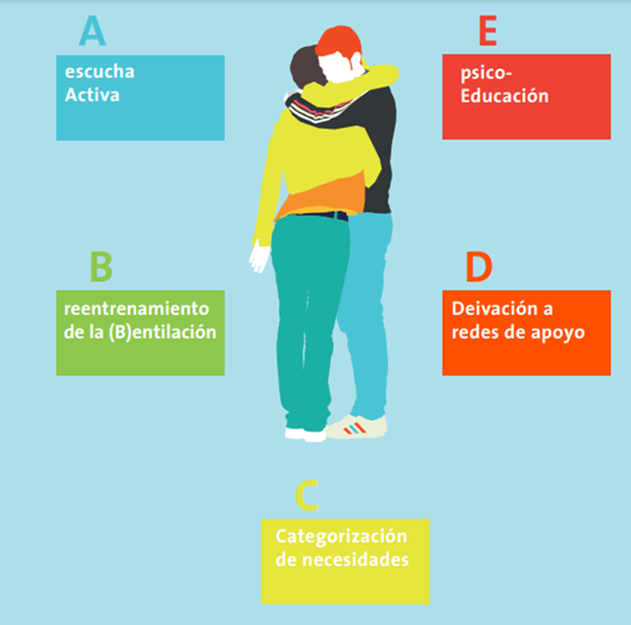
PROTOCOLO: ABCDE
Derivación o Red de apoyo
Manual ABCDE para la aplicación de Primeros Auxilios Psicológicos.(2019)

Slide 24
Manual ABCDE para la aplicación de Primeros Auxilios Psicológicos.(2019)

Slide 25
Manual ABCDE para la aplicación de Primeros Auxilios Psicológicos.(2019)

Slide 26
ACTIVIDAD: RESPIRACIÓN

Slide 27
RUTAS DE ATENCIÓN

Slide 28
Actividad PAPs
1.
2.
3.
10.
4.
5.
6.
7.
8.
9.
De los Primeros Auxilios, D. M. (2005)

Slide 29
10 PASOS PARA LA APLICACIÓN DE PAPs
1. Ponerse en disposición para ayudar.
2. Ten en cuenta las 4 dimensiones de estabilización emocional.
-Relajación. -Gestión de la rabia, -Comunicación. -Amor propio.
3. Permite que la persona se exprese libremente
10. Si sientes que es necesario el apoyo de un profesional de la salud mental, busca a alguien (rutas).
4. Brinda escucha activa y se empático.
5. Se tolerante antes posibles situaciones negativas, pueden presentarse.
6. Evitar situaciones catastróficas.
7. Ayuda a evaluar la situación y encontrar posibles soluciones.
8. Iniciar nuevas formas de pensar, percibir lo sucedido.
9. Elegir la solución más efectiva para este problema.
De los Primeros Auxilios, D. M. (2005)

Slide 30
Violencia de Genero 123

Slide 31
Violencia de Genero 123

Slide 33
VIOLENCIA Intrafamiliar

Slide 34
Atención

Slide 35
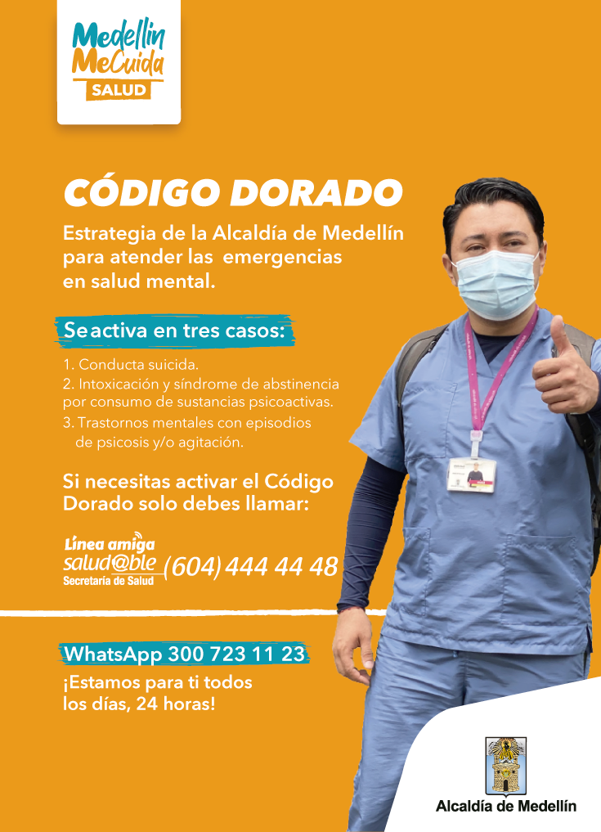
CÓDIGO DORADO
604 444 44 48

Slide 36
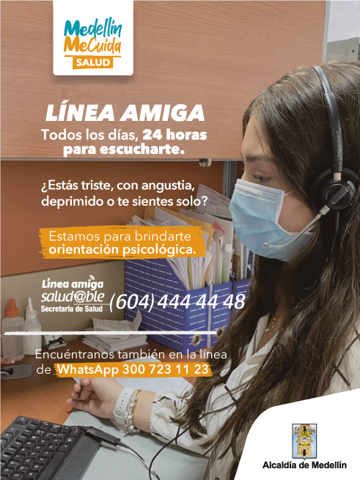
Atención en tristeza, angustia, depresión
604 444 44 48

Slide 37
BIBLIOGRAFÍA
Capla, G. (1964). Principios de la psiquiatría preventiva. New Cork: Basic Books.
Estrada, L. (2014). Manual básico de primeros auxilios psicológicos. México: Protección civil.
Fernández, J. (2013). Gestión e intervención psicológica en emergencias y catástrofes. Madrid:
Pirámide.
Organización Mundial de la Salud, War Trauma Foundation y Visión Mundial Internacional (2012). Primera ayuda psicológica: Guía para trabajadores de campo. OMS: Ginebra.
Parada, E. (2009). Psicología y emergencia. Habilidades psicológicas en las profesiones de
socorro y emergencias. Bilbao: Desclée de Brouwer.
Slaikeu, K. (2000). Intervención en crisis: manual para práctica e investigación. México D.F:
Manual Moderno
De los Primeros Auxilios, D. M. (2005, September). Federación Internacional de Sociedades de la Cruz Roja y de la Media Luna Roja. In Disponible en< URL http://www. ifrc. org/sp/meetings/events/firstaid03/world_news. asp>. Fecha de acceso (Vol. 9).
Organización Mundial de la Salud. (2012). Primera ayuda psicológica: Guía para trabajadores de campo.
Montenegro, P. C., & Cabello, R. F.(2019). Manual ABCDE para la aplicación de Primeros Auxilios Psicológicos.

Slide 38
GRACIAS

